Slide 1
সবাইকে শুভেচ্ছা
সবাইকে শুভেচ্ছা

Slide 2
শিক্ষক পরিচিতি
মোহাম্মদ গোলাম মোস্তফা
সহকারি শিক্ষক
মধ্য মরিয়মনগর সরঃ প্রাথঃ বিদ্যালয়।
রাঙ্গুনিয়া, চট্টগ্রাম।

Slide 3
পাঠ পরিচিতি
শ্রেণীঃচতুর্থ
বিষয়ঃপ্রাথমিক গণিত
পাঠ শিরোনামঃগাণিতিক প্রতীক
পাঠঃবিভিন্ন ধরনের প্রতীক

Slide 4
শিখনফল
১৮.১.১ সংখ্যারাশি ও গাণিতিক উক্তি চিনে বলতে পারবে।
১৮.১.২সংখ্যারাশি ও গাণিতিক উক্তি লিখতে পারবে।

Slide 6
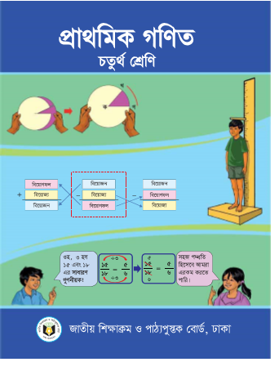

Slide 7
পূর্বের পাঠ যাচাই
বোর্ডে গাণিতিক বাক্য লিখতে দিব

Slide 8
যোগ, বিয়োগ, গুণ, ভাগ কি ?
প্রতীক

Slide 9
আজকের পাঠ
গাণিতিক প্রতীক

Slide 10
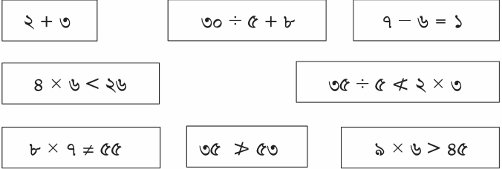
গাণিতিক বাক্যগুলো দেখি

Slide 11
০ ১ ২ ৩ ৪
৫ ৬ ৭ ৮ ৯
এগুলো সংখ্যা প্রতিক

Slide 12
চারটি প্রক্রিয়ায় ব্যবহার করা হয়
$$+−×এবং÷$$
এগুলো প্রক্রিয়া প্রতীক

Slide 13
সম্পর্ক বুঝাতে ব্যবহার করা হয়
এগুলো সম্পর্ক প্রতীক

Slide 14
সম্পর্ক প্রতীক গুলোর নাম
$$= সমান$$
$<$বৃহত্তর
$>$ ক্ষুদ্রতর
$$≠ সমান নয়$$
$$≯ বৃহত্তর নয়$$
$$≮ ক্ষুদ্রতর নয়$$

Slide 15
তিনটি বিপরীত প্রক্রিয়াঃ
সমান নয়
ক্ষুদ্রতর নয়
বৃহত্তর নয়

Slide 16
দলীয় কাজ
দল২
দল ১
প্রক্রিয়া প্রতীক
গুলো লিখ
সংখ্যা প্রতীক গুলো লিখ
দল৩
সম্পর্ক প্রতীক গুলো আলাদা কর

Slide 17
যেমনঃসংখ্যা প্রতীক সম্পর্ক প্রতীক
চল বোর্ডে প্রতীক লিখি

Slide 18
গণিত বই খুলে ৬৬ পৃষ্ঠা খোল
গাণিতিক প্রতিক গুলো মিলিয়ে নাও।

Slide 19
মূল্যায়ন
সংখ্যা প্রতীক কয়টি?
প্রক্রিয়া প্রতীক কয়টি?
সম্পর্ক প্রতীক কয়টি?

Slide 20
সবাই ভালো থাক

